Slide 1
지하철 PPT 템플릿
123
Semsemppt
泉泉

Slide 2
2Z지하철
123
쉽고 빠른 지하철 정보 찾기

Slide 3
CONTENTS
1
프로젝트 소개
2
팀 구성 및 역할
3
프로젝트 상세
4
개선 사항

Slide 4

1
프로젝트 소개
1
개발 배경
언제 와?
어디 쯤 왔나?
몇 번 칸 타지?
일상에서 가장 많이 사용하는 지하철 앱

Slide 5

1
프로젝트 소개
내 위치
/최근 검색 /즐겨찾기
도착 정보
혼잡도
열차 위치
1분 40초 후 도착!
자리 많은
2번 칸으로~
사당보다 먼
의정부보다 가까운
오늘도
집으로 ♥

Slide 6
2
팀 구성 및 역할
1
2
3
이혜지
조현서
프로젝트 기획 아이디어 제공
기능 구현
디자인 컨셉기획
스타일링

Slide 7

3
로고
2호선 지하철 단어의 앞 글자만 따와
‘2Z’라는 이름을 지었습니다.
읽을 때 ‘이지(esay)’라고 발음되어
쉽고 빠른 지하철 정보 검색이라는 의미를 담았습니다.

Slide 8
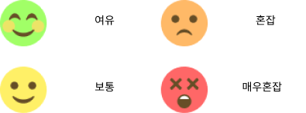


3
디자인
혼잡도를 표정으로 나타내 재미를 주고
쉽게 구별 할 수 있게 함
외선, 내선을 지하철 앞, 뒤로 디자인

Slide 9
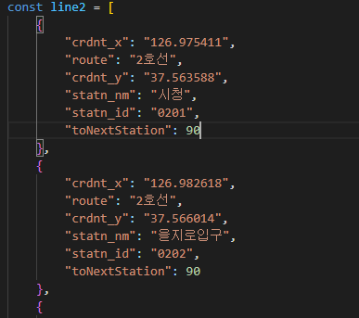
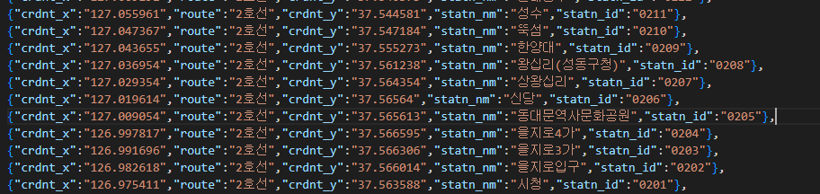
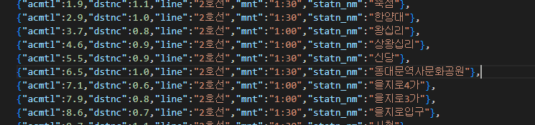
3
기능 상세
1
데이터 수집
서울시 역사 마스터 정보 / 서울교통공사 역간 거리 및 소요시간 정보

Slide 10
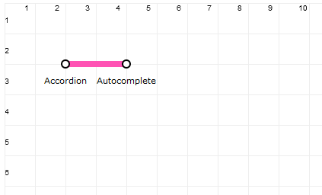
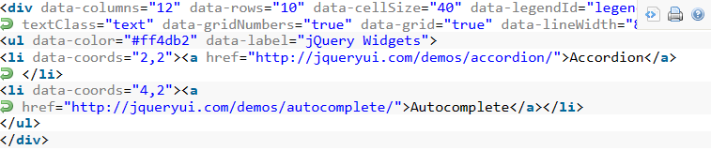
3
기능 상세
2
노선도 구현
SubwayMap plugin : jQuery And Canvas 기반
www.kalyani.com/blog/2010/10/08/subway-map-visualization-jquery-plugin/

Slide 11
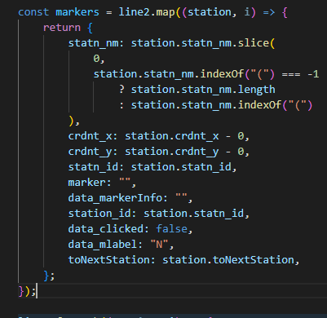
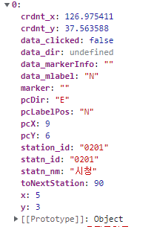
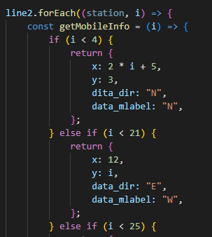
3
기능 상세
2
노선도 구현
Canvas로 그려진 역 마커와의 상호작용 어려움 => 마커 위치에 a 태그가 오도록 수정
동그란 모양의 Station외에 train 마커 추가

Slide 12
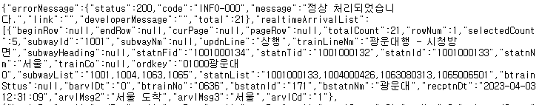
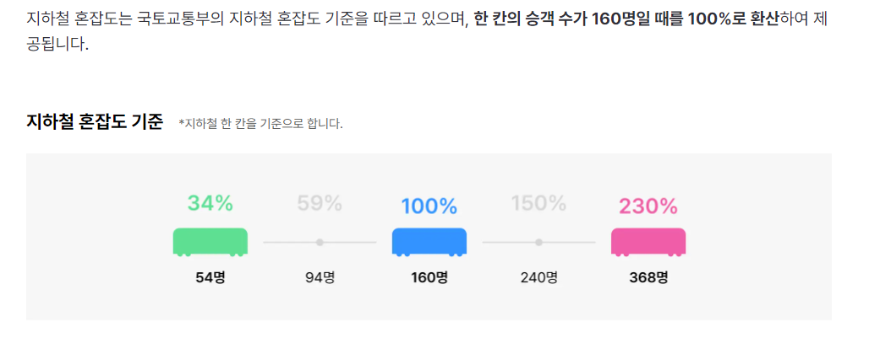
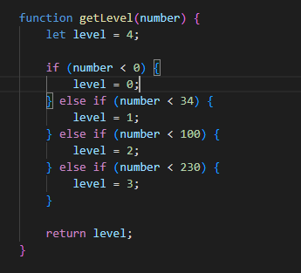
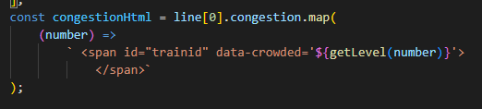
3
기능 상세
3
서울 지하철 실시간 도착정보 /
4
지오비전 퍼즐 데이터: 지하철 혼잡도

Slide 13

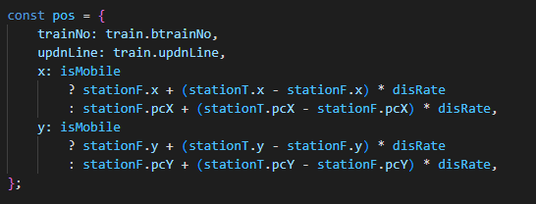
3
기능 상세
5
지하철 열차 위치 도착정보(일괄)
이동 비율
남은 시간
stationF
stationT
열차 좌표
(예정)역간
소요시간

Slide 14
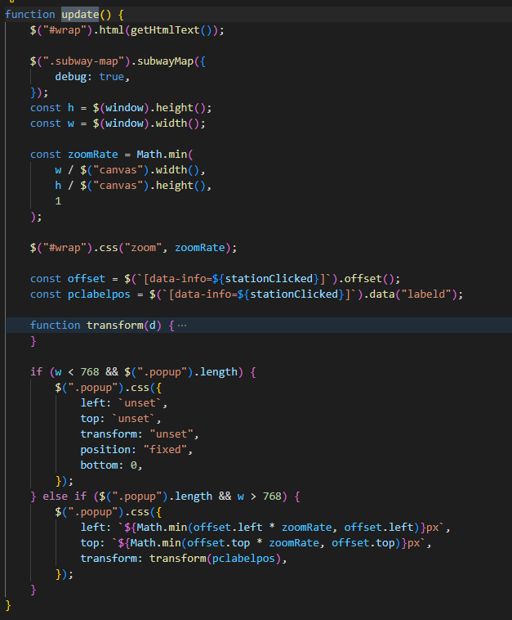
3
기능 상세
6
반응형 웹 구현
PC / 모바일 두 가지 버전의 노선도
PC 버전에서의 팝업 위치 / 방향 조절
Resize 시마다 canvas 업데이트

Slide 15
3
기능 상세
7
가까운 역
geolocation API 을 통한 사용자의 위도 경도 위치 정보
가장 가까운 2개 역
8
즐겨찾기 / 최근 기록
Localstorage

Slide 16
4
개선 사항
1 내용을 입력해주세요
기능적인 부분을 중점으로하여 단조로운 디자인이라 아쉬움이 있다..
2 내용을 입력해주세요
내용을 입력해주세요 샘샘PPT 많은 이용 부탁드려요 내용을 입력해주세요 샘샘PPT 많은 이용 부탁드려요 내용을 입력해주세요 내용을 입력해주세요 샘샘PPT 많은 이용 부탁드려요 내용을 입력해주세요

Slide 17
1
제목을 입력해주세요
지하철 에티켓 꼭 지켜주세요!
지하철 에티켓 꼭 지켜주세요!

Slide 18
1
제목을 입력해주세요
내용을 입력해주세요
내용을 입력해주세요
ㄴ
내용을 입력해주세요
내용을 입력해주세요

Slide 19
감사합니다
123
Semsemppt
泉泉

